Slide 1
Требования к заемщику:
аккредитация в Альфа-Банке
счет эскроу и счет раскрытия эскроу в Альфа-Банке
Кредитные продукты для ИЖС
Формы выдачи и сроки кредитования:
 | Возобновляемая кредитная линия | Не возобновляемая кредитная линия | Кредит с графиком погашения
срок договора | до 18 мес | до 60 мес | срок строительства + 1 мес
срок транша | срок строительства + 1 мес
график погашения | ежемесячное погашение или в конце срока | ежемесячное погашение | ежемесячное погашение
Условия для заемщиков:
до 300 млн.р. - лимит на сделку
индивидуальные решения по анализу
от 5% годовых, по индивидуальному расчету
досрочное погашение без обращения клиента
решение по сделке от 1 дня
с залогом или без залога
доступно поручительство КМСП и РГО

Slide 2
Применение скидки в сделке
Скидка применяется на период действия счета эскроу
После раскрытия эскроу и/или частичного досрочного погашения, на остаток задолженности устанавливается стандартная ставка
Пример:
ВКЛ/НКЛ (1 эскроу = 1 транш)
транш без скидки
транш без скидки
транш без скидки
транш без привязки к эскроу
25%
25%
25%
ВКЛ/НКЛ в пилоте ИЖС
внутри договора может быть разная ставка на разные транши
6 мес
6 мес
6 мес
транш с привязкой к № эскроу
Открытие эскроу и расчет скидки
Открытие эскроу и расчет скидки
5%
8%
транш со скидкой по сроку строительства + 1 мес
транш со скидкой по сроку строительства + 1 мес
Пример:
Кредит с графиком (1 эскроу = 1 кредит)
досрочное погашение задолженности закрытие кредита
Открытие эскроу и расчет скидки
кредит с графиком
раскрытие эскроу
5% - ставка со скидкой на период действия эскроу
ЧДП, договор продолжает действовать по ставке без скидки
25%
транш с эскроу
транш с эскроу
открытие эскроу №1 и расчет скидки
ставка со скидкой
открытие эскроу №2 и расчет скидки
ставка со скидкой
транш без эскроу
ставка без скидки
ставка без скидки
в рамках линии можно оформить несколько траншей под разные эскроу счета

Slide 3
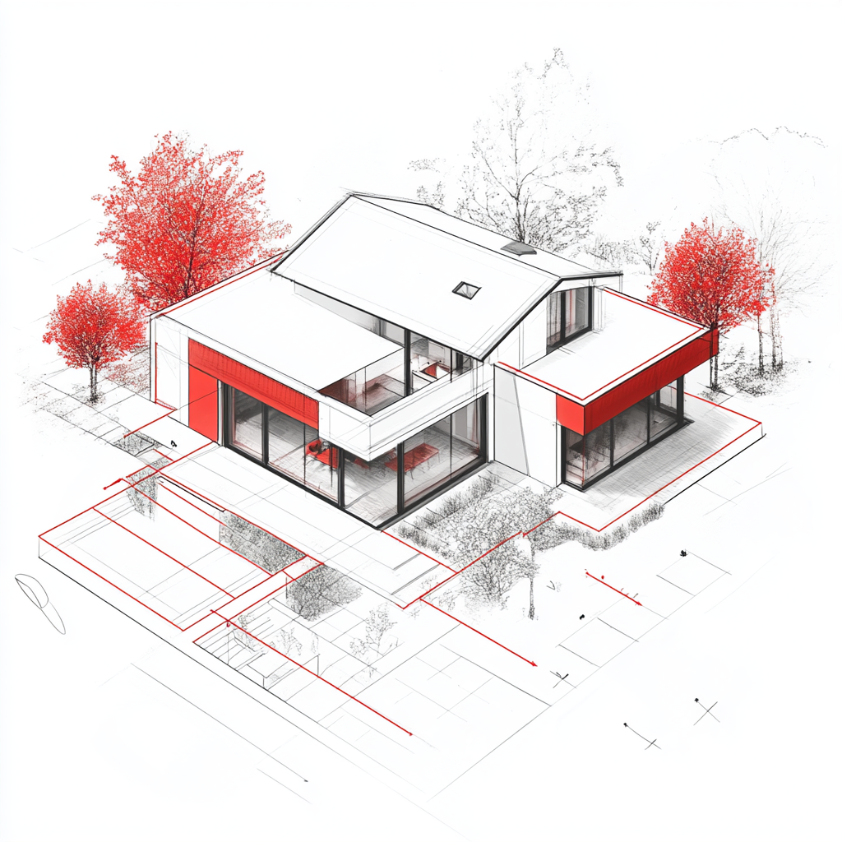
Контакты:
Подать заявку на кредит, узнать подробнее об условиях:
на п/я IHC_MMB@alfabank.ru направьте ИНН,
наименование организации и телефон для связи
Подать заявку на аккредитацию:
на п/я AlfaBank_accred@alfabank.ru направьте ИНН,
наименование организации, город и телефон для связи

Slide 4
Приложение
Сравнение условий кредитования:
на примере возобновляемой кредитной линии
Кредитные продукты для ИЖС
 | Стандартные условия | Условия для подрядчиков
Сумма | до 150 млн.р. | до 300 млн.р.
Срок | до 36 мес, транш до 6 мес | до 18, транш по сроку договора + 1 мес
Ставка | от 36% | от 5% по индивидуальному расчету
Решение и сумма | с ограничением по рейтингам |  | 1. индивидуальный подход до 300млн.р.
 |  |  | 2. по двум документам до 20млн.р.
Досрочное погашение задолженности | по обращению клиента | без обращения клиента после раскрытия эскроу
Подписка и Защита бизнеса | да | да

